Slide 1
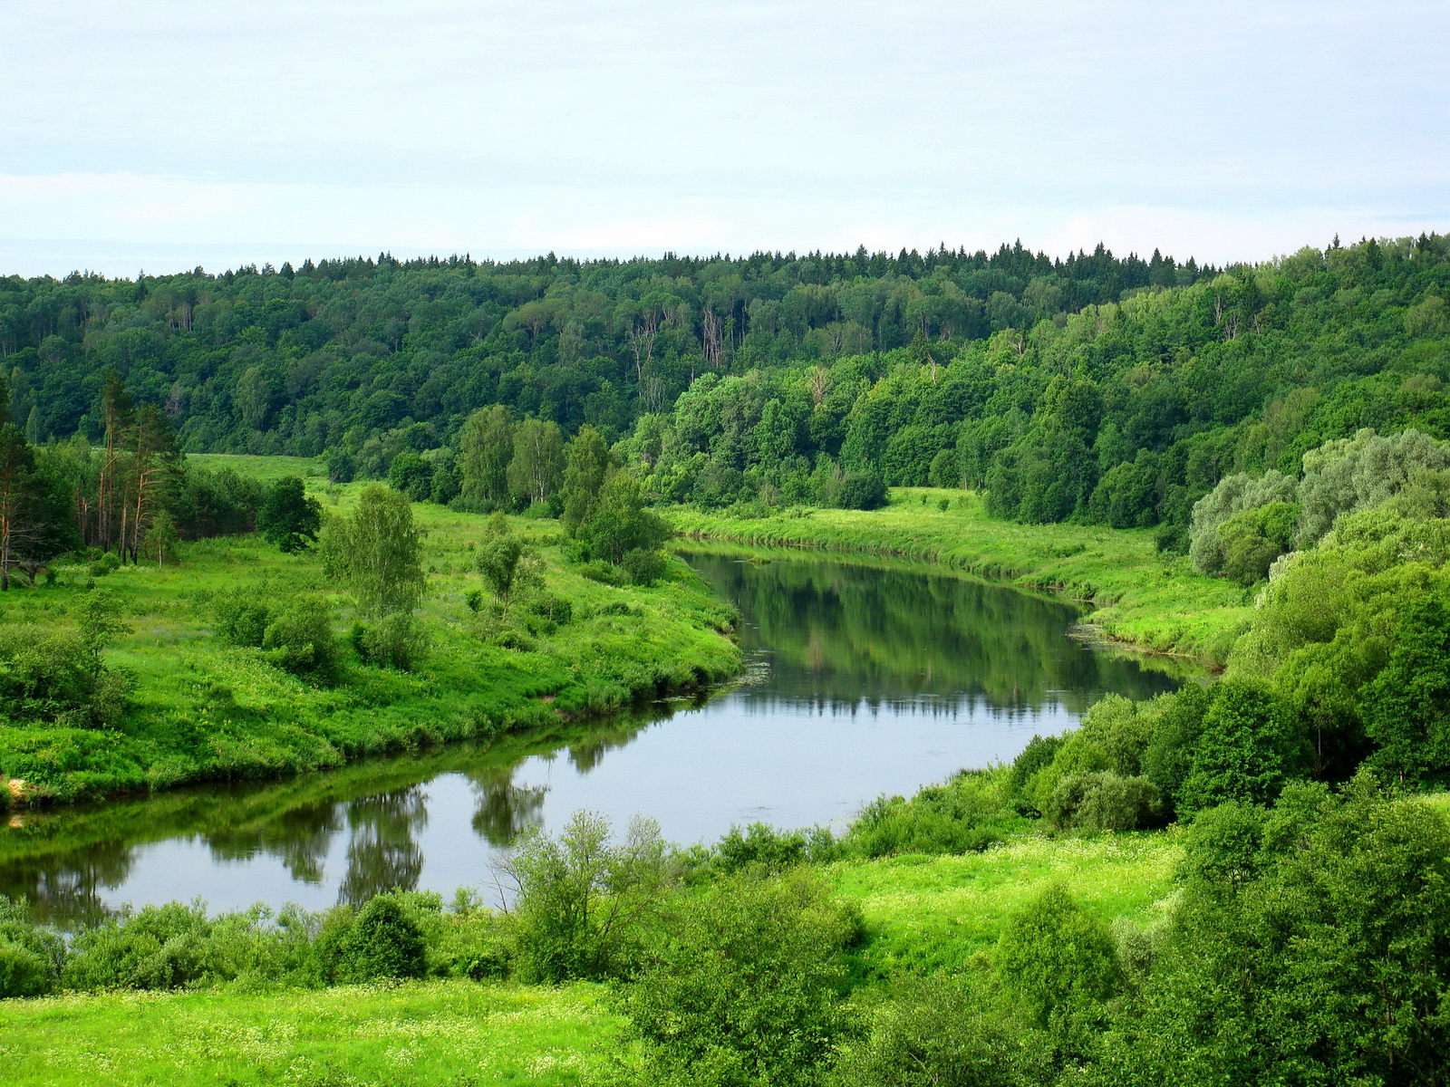





Об итогах работы в 2014 году и задачах на 2015 год

Slide 2

Министерство природных ресурсов, экологии и благоустройства
КАЛУЖСКАЯ ОБЛАСТЬ
Министр
Жипа Владимир Иванович

Slide 3
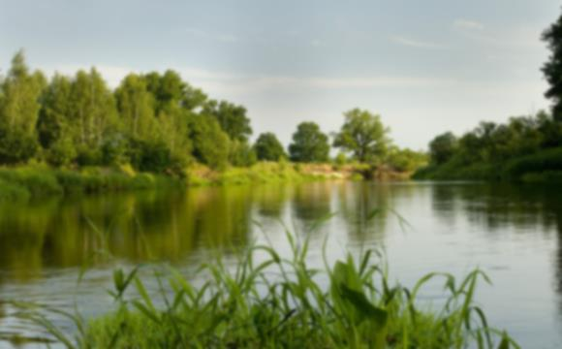
Министерство природных ресурсов, экологии и благоустройства
Благоустрой-ство
Эконадзор
Природо-
пользование

Slide 4
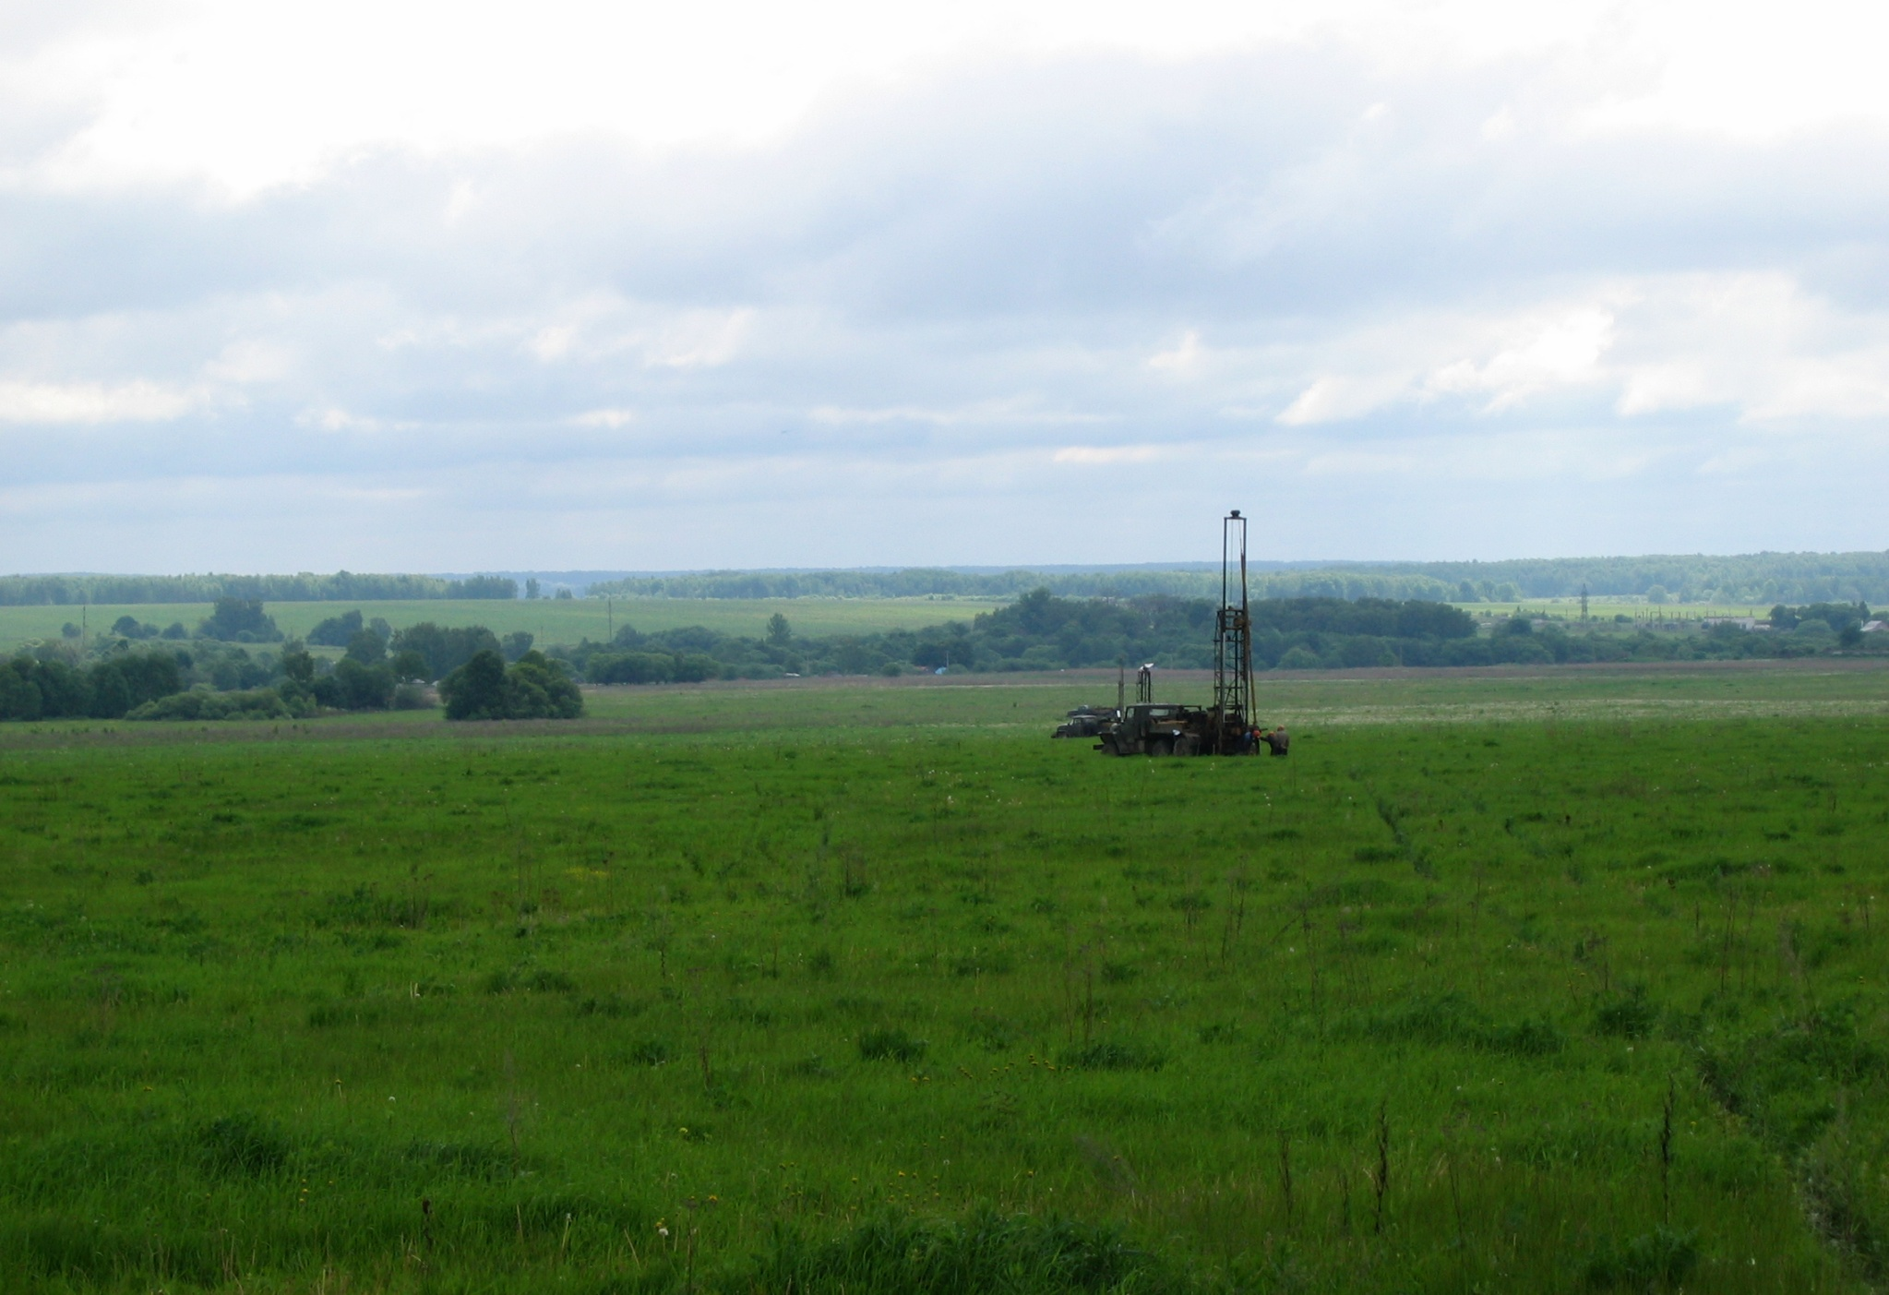
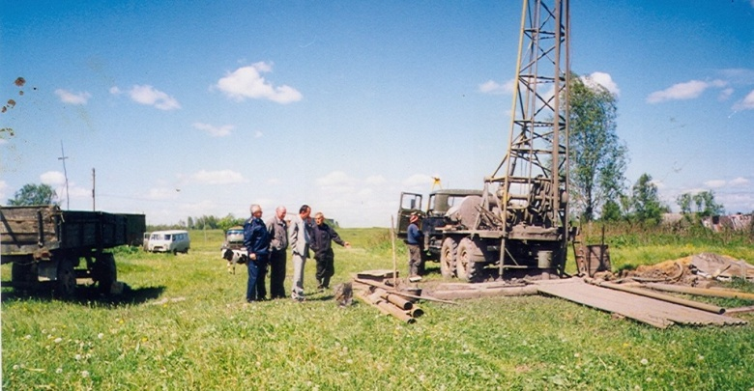
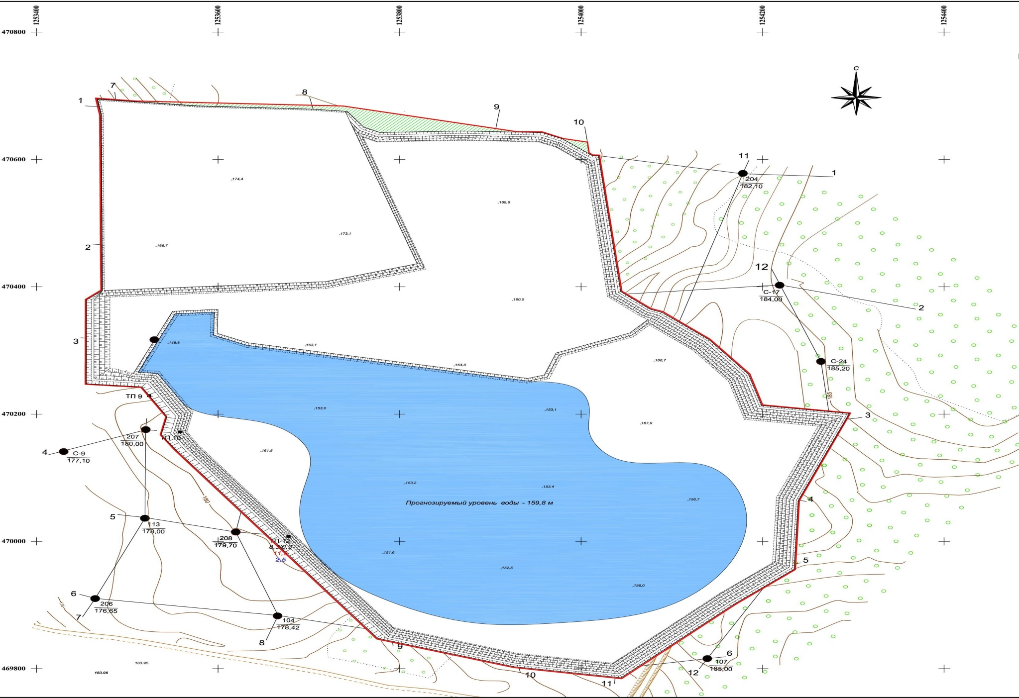
В сфере природопользования
Поисково-оценочные работы
Ликвидационный тампонаж
Мониторинг геологической среды
Территориальный кадастр месторождений

Slide 5
В сфере использования водных объектов

Slide 6
В сфере охраны окружающей среды
Государственная программа
Нормативно-правовая база Калужской области
Выдача разрешений на выбросы
Государственная экологическая экспертиза
Общественный совет при Губернаторе

Slide 7

В сфере благоустройства
Подготовка
к 70-летию
Победы
Поддержание уровня благоустройства территорий
Калужской области
Внедрение передового опыта и технологий
Проведение областных конкурсов
Реализация мероприятий государственной программы

Slide 8
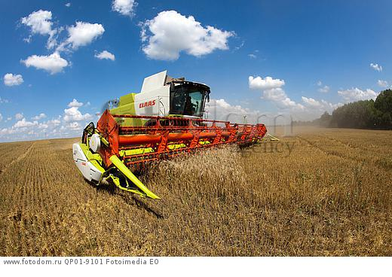
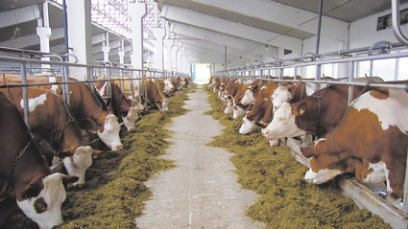
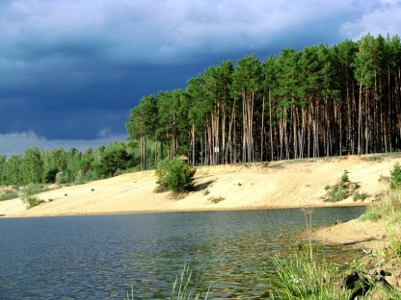
В сфере экологического надзора
Проверки субъектов малого предпринимательства и организаций -сельхозпроизводителей
-
25%
50%
Рейдовые мероприятия на водных объектах и ООПТ регионального значения
+

Slide 9
Государственная программа
«Воспроизводство минерально-сырьевой базы, геологическое изучение недр в Калужской области»
областной бюджет
средства недропользователей
Запасы полезных ископаемых:
Кировский район
более 60 млн.м³
Перемышльский район
20 млн. м³.
Запасы пресных вод:
Ферзиковский, район
Более 1300 м³/сут.
Запасы полезных ископаемых:
+
90 млн. м³.
Запасы пресных вод:
+
6,5 тыс. м³/сут.

Slide 10
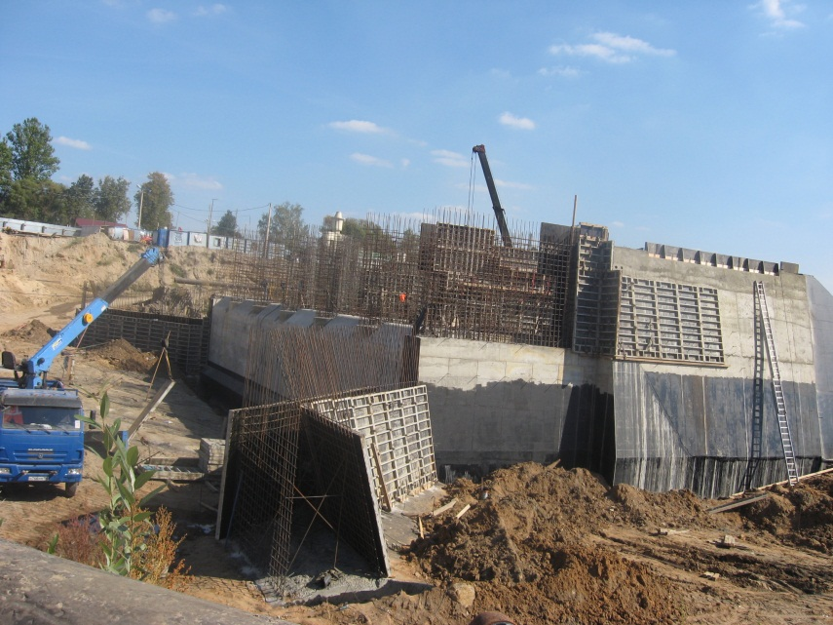
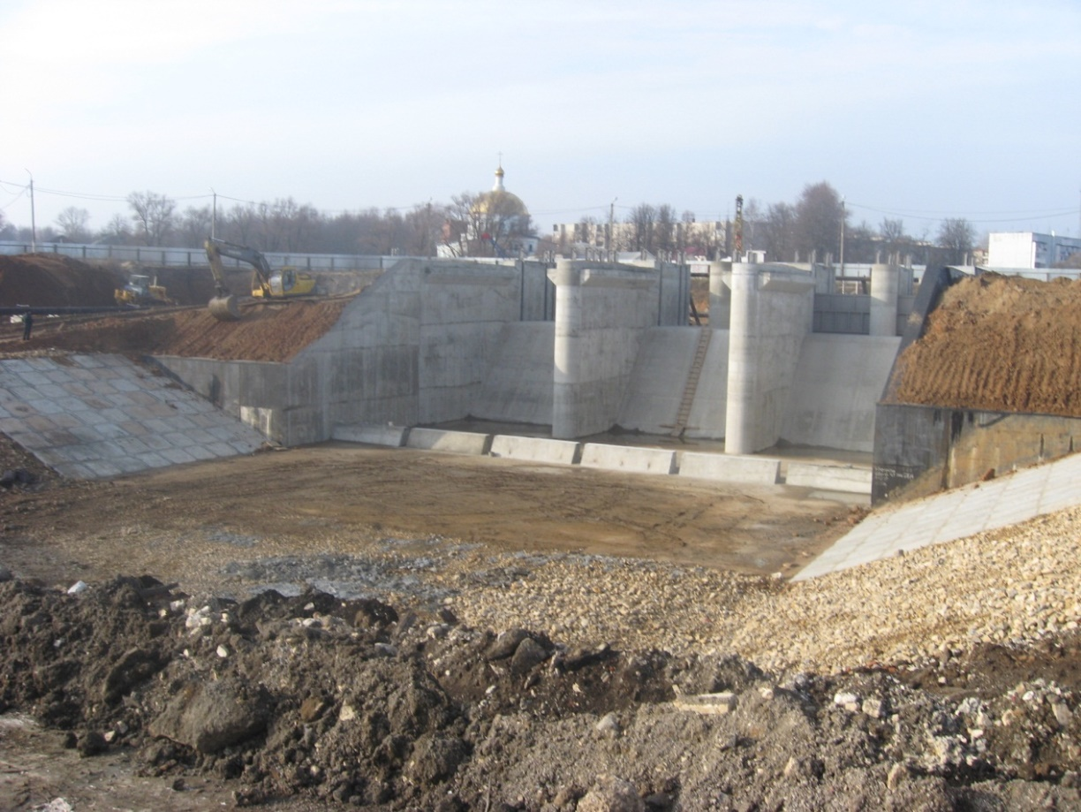
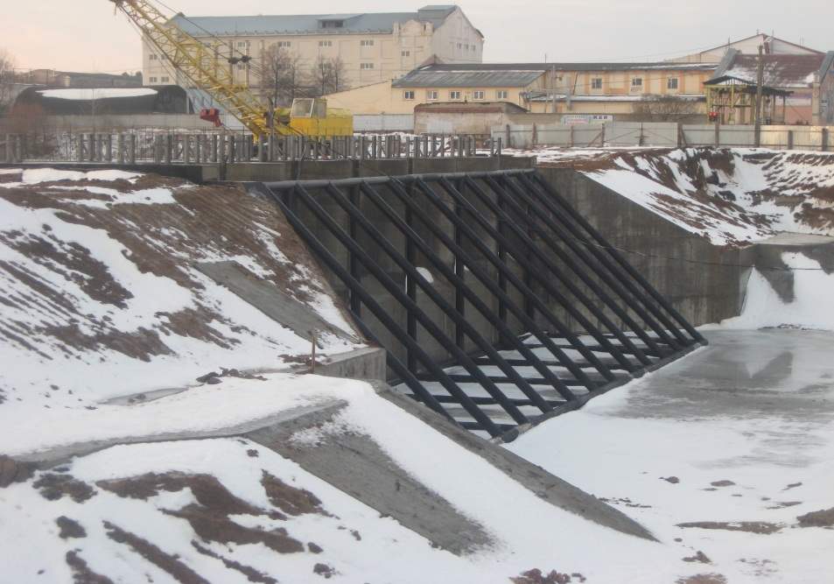
Реконструкция гидротехнических сооружений Кировского нижнего водохранилища

Slide 11
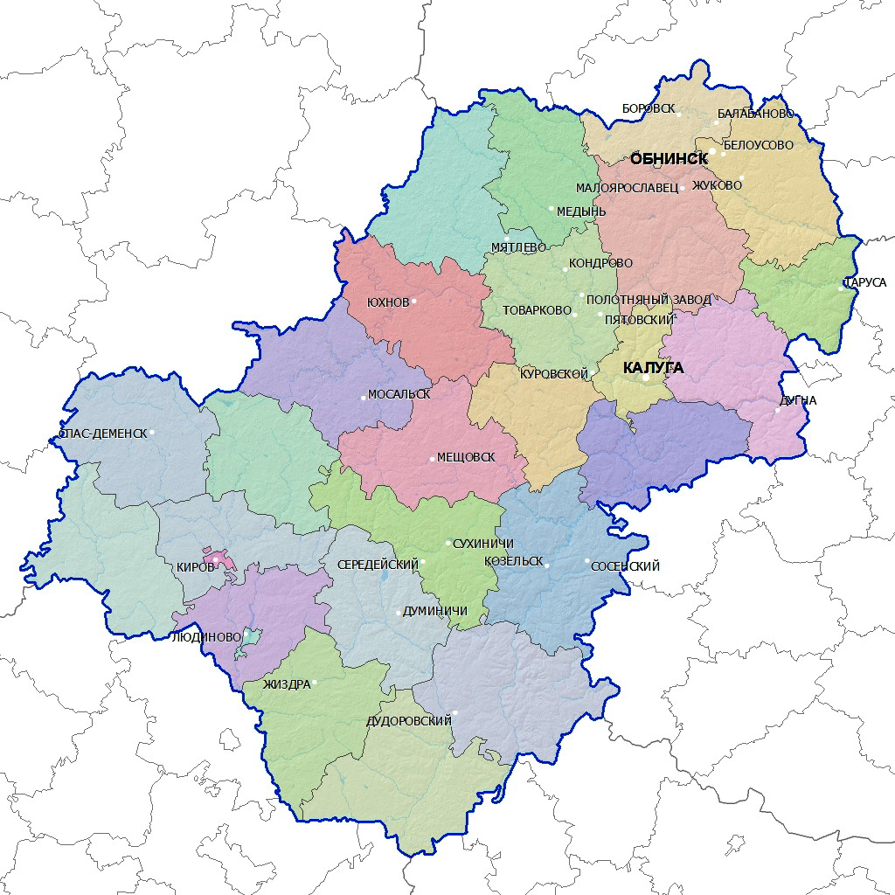
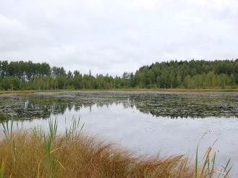
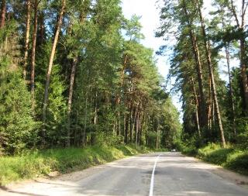
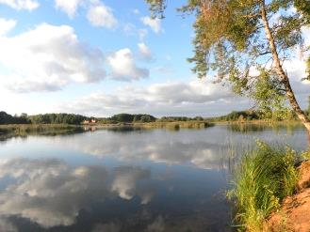
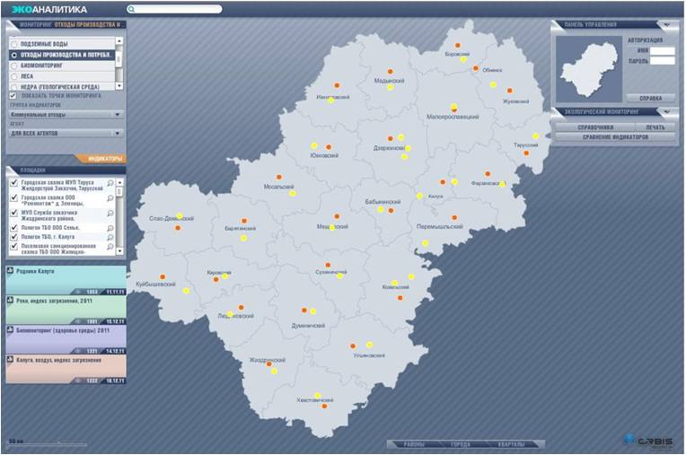
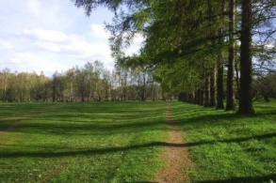
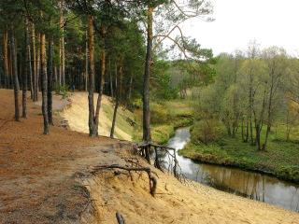

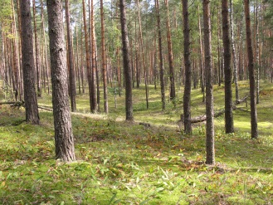
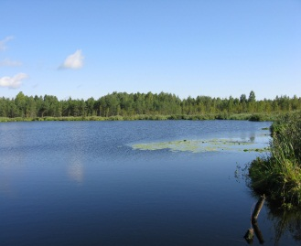
Реализация природоохран-ных мероприятий

Slide 12

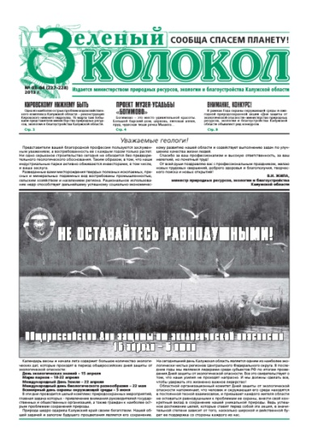
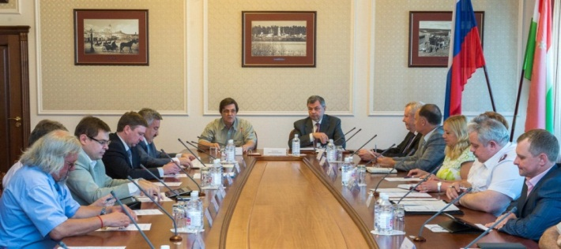
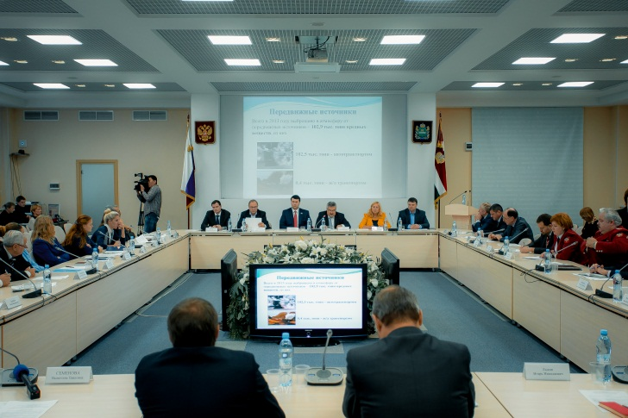
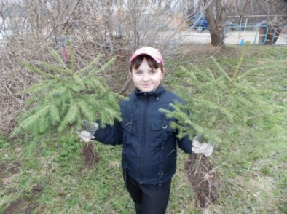
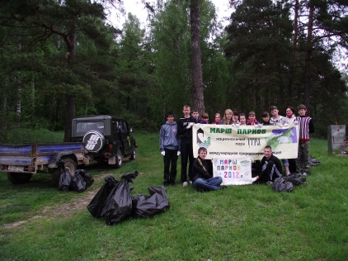
Экологическое образование и
просвещение населения

Slide 13
Достижения
в сфере благоустройства
Привлечение
физических и
юридических лиц
Единообразность
правового
регулирования
Государственная
финансовая
поддержка
эффективное областное законодательство;
местные правила благоустройства территорий
схемы закрепления территорий;
участие внебюджетных средств
гранты для самых благоустроенных поселений;
премиальный фонд Всероссийского конкурса

Slide 14
Министерством осуществляется
региональный государственный
экологический надзор за:
53 тысячи объектов
Использованием и охраной водных объектов
Сбросом сточных вод через централизованную систему водоотведения
Охраной и использованием особо охраняемых природных территорий
Геологическим изучением, рациональным использованием и охраной недр в отношении участков недр местного значения
Обращением с отходами
Охраной атмосферного воздуха

Slide 15
Количество проведенных проверок
+ 3%
+ 7,5%

Slide 16
Количество наложенных административных наказаний
Общая сумма наложенных штрафов, млн. руб.
+ 20%
+ 74%

Slide 17
Количество предприятий,
осуществляющих производственный
экологический контроль
+ 53%
+ 27%

Slide 18
Государственное задание в области охраны окружающей среды на 2014 год и планы на 2015
Учёт объектов, негативно воздействующих на окружающую среду
(кол-во организаций)
региональный кадастр отходов (кол-во организаций)
производственный экологический контроль
(кол-во организаций)
Проведение семинаров по повышению экологической грамотности населения
(кол-во семинаров)

Slide 19
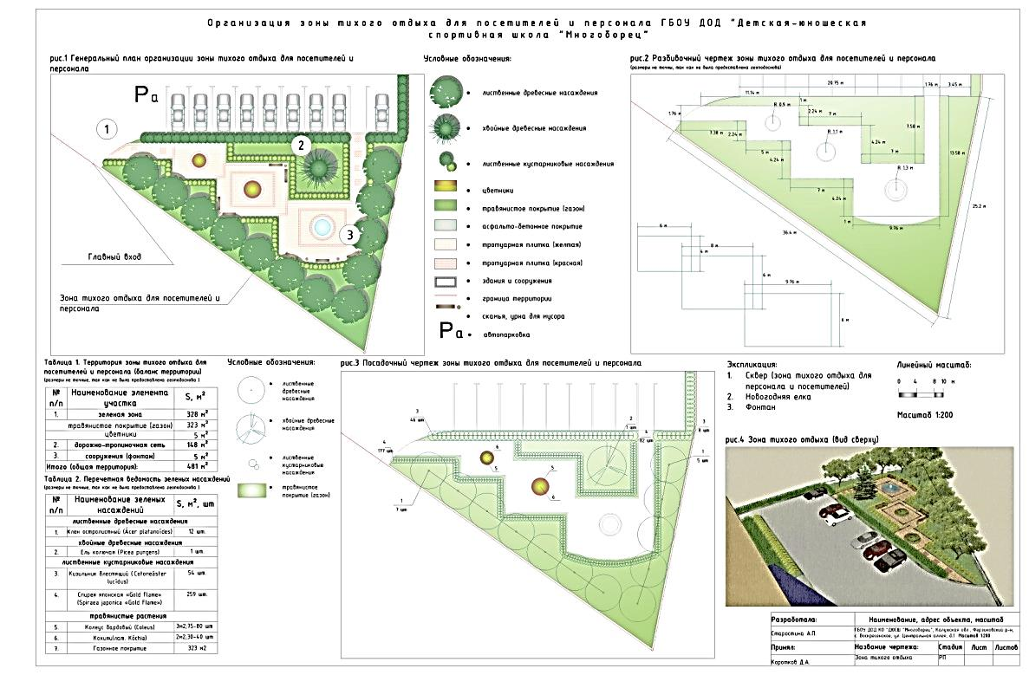
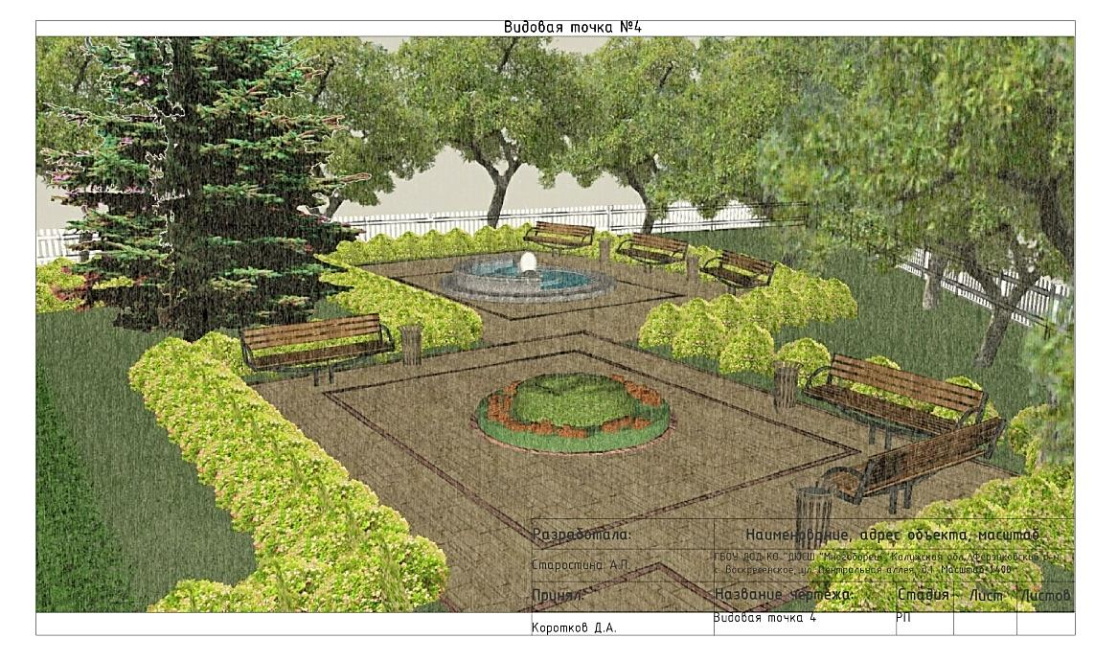
Кол-во проектов

Slide 20
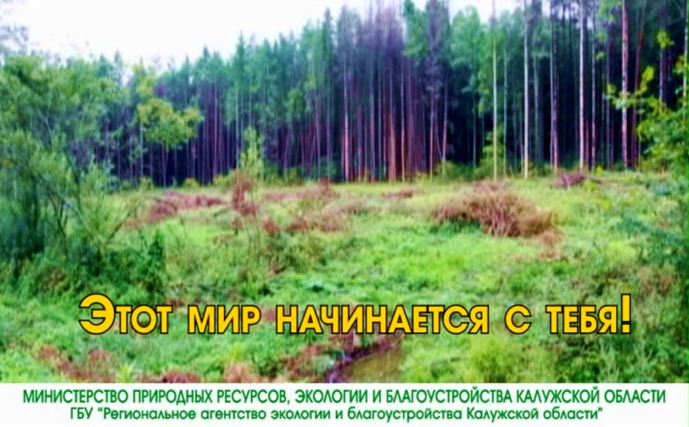
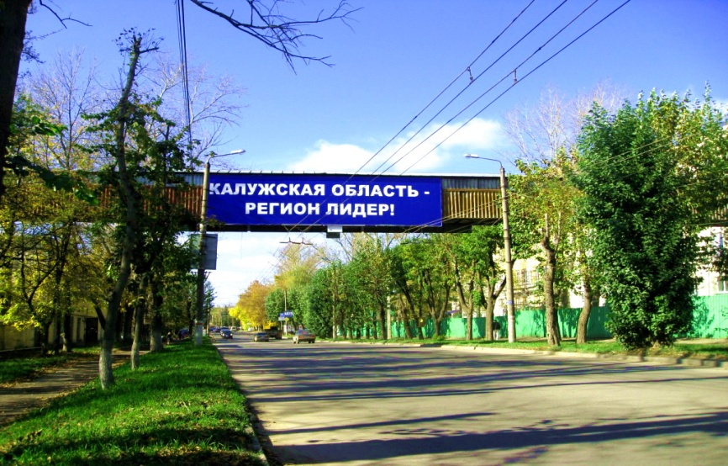
Организация мероприятий, способствующих распространению социальной рекламы на территории области
Трансляция видеоматериалов различной социальной направленности
Изготовлено и размещено 21 рекламный материал социальной направленности.

Slide 21
ВМЕСТЕ МЫ МОЖЕМ
КАЛУЖСКАЯ ОБЛАСТЬ
Министерство природных ресурсов, экологии и благоустройства
г. Калуга, ул. Заводская, 57
тел. +7(4842) 719-955
priroda@adm.kaluga.ru

